Slide 1
保理业务的风险与流程控制

Slide 2

目錄
风险的种类
1
常见保理业务风险
2
保理業務特有風險根源
保理业务特有风险根源
3
3
保理业务流程中风险控制要点
保理业务流程中风险控制要点
4
4

Slide 3
风险的种类
信用风险:指因交易对手无力履行合同而造成经济损失的风险.由信用风险帶来的損失也可能发生在实际违约之前,当交易对手的履約能力即信用质量发生变化时,也会存在潜在的损失.
市场风险:由于市场价格(包括金融资产价格和商品价格)波动而导致金融机构遭受损失的风险.主要包括利率风险,股票风险,汇率风险和商品风险,其中利率风险尤为重要.

Slide 4
风险的种类
操作风险:指由于人为错误,技术缺陷或不利的外部事件所造成损失的风险.
操作风险包括人员,系統,流程和外部事件所引发的四类风险.操作风险並不能为保理公司帶來盈利,但是它可能引發市场风险和信用风险.
流动性风险:指金融机构無力为负债的減少或资产的增加提供融资而造成损失或破产的风险.
国家风险:指经济主体在与非本国居民进行国际经经贸与金融往来时,由于別国经济,政治和社会等方面的变化而遭受损失的风险.

Slide 5
风险的种类
声誉风险:指由于意外事件,金融机构的政策调整,市场表现或日常经营活动所产生的负面结果,可能對金融机构的这种无形资产造成损失的风险.
法律风险:是一种特殊类型的操作风险,它包括但不限於因监管措施和解決民商事争议而支付的罚款、罚金或者惩罚性赔偿所导致的风险敞口.
战略风险:指在追求短期商业目的和长期发展目标的系統化管理过程中,因不适当的未来发展规划和战略決策给企业造成损失或不利影响的风险.

Slide 6
目錄
风险的种类
风险的种类
风险的种类
风险的种类
1
1
1
1
常見保理業務風險
常見保理業務風險
常見保理業務風險
常見保理業務風險
2
2
2
2
保理業務特有風險根源
保理業務特有風險根源
保理業務特有風險根源
保理业务特有风险根源
3
3
3
3
保理业务流程中风险控制要点
保理业务流程中风险控制要点
保理业务流程中风险控制要点
4
4
4

Slide 7
常見保理業務風險
保理业务的内在风险
信用风险-买方付款能力与意愿出现问题
买方因经营状况、现金流调度等综合原因引起的支付上的问题。
操作风险
项目进程中客户提供虚假信息，虚假资料；保理商未能提前发现客户经营性、行业性等风险。
市场风险(利率,汇率,以及费用的关系)
融资成本随时间变化提高，保理商未及时于终端客户处进行利率累计。

Slide 8
常見保理業務風險
保理业务的外在风险
宏观经济
经济环境下行导致的客户经营环境恶化而不能如期支付保理款。
行业风险
行业总体因国家扶持力度、不正当竞争、产能过剩等情况而导致的总体行业不景气。
区域风险
审慎投放河南，福建，鄂尔多斯等坏账多发地。
流动性风险
因企业过度扩张，银行抽贷，现金流分配等问题导致的一时流动性吃紧。
法律风险
因合同条款、交易合规或人员疏忽导致的法律项下的漏洞。

Slide 9
常見保理業務風險
保理产品风险
有追索权和无追索权
保理商针对一笔保理业务，针对后续买方不能偿还而进行 对卖方追索 或 不进行追索的保理业务。
明保理和暗保理
保理商针对一笔保理业务，通知买方 或 不通知买方的业务。
国内保理和国际保理
交易客户及交易标的位于境内 或 境外的保理业务。
融资保理和非融资保理
保理业务目的初衷是进行企业融资 或 企业调节财务报表结构。

Slide 10
目錄
风险的种类
风险的种类
1
1
常見保理業務風險
2
保理業務特有風險根源
保理业务特有风险根源
3
3
保理业务流程中风险控制要点
4

Slide 11
保理业务特有风险根源
贸易融资和供应链融资风险
贸易背景真实性
货权、债权控制
价格真实性及跌价机制
是否有核心企业
商业保理公司展业环境之风险
经营地位
信用环境

Slide 12
保理业务特有风险根源
-诈骗方式
应收账款融资最大的顾虑就是诈欺,借款人诈欺方式主要有四种:
1. 提前开票
2. 虚假的账期
3. 转移现金
4. 欺诈应收账款
-诈骗特征
有以下行为的涉嫌诈骗的可能性比较高
1. 买方付款账号经常性变动,我司无法掌控还款來源
2. 与买方销对账困难,我司无法取得完整的账务资料,对账务管理的功能丧失
3. 转让之债权如发生大金额/比例之折让,无其他后续账款加以补偿
4. 卖方道德风险提高,重复转让及融资的可能性提高

Slide 13
目錄
风险的种类
风险的种类
1
1
常見保理業務風險
2
保理业务特有风险根源
3
保理业务流程中风险控制要点
4

Slide 14
保理业务流程中风险控制要点
总体上保理融资风险管理分三阶段：
贷前调查
贷时审查
贷后检查

Slide 15
保理业务流程中风险控制要点
贷前调查是指保理融资发放前保理公司对申请人基本情况的调查，并对其是否符合融资条件和可发放的融资额度做出初步判断；调查的重点主要包括申请人资信状况、经营情况、申请贷款用途的合规性和合法性、履约情况，以及买方偿债能力和偿债意愿等是否符合融资安全性等要求。
识别风险

Slide 16
保理业务流程中风险控制要点
贷时审查是指审查人员对调查人员提供的企业情况信息、财务报表、征信报告、购销合同、交易发票等资料，实地进行核实、调研、评定，从正面及侧面进行复测融资的风险度，提出审核意见，按规定履行审批手续。计量风险和控制风险。
把关作用

Slide 17
保理业务流程中风险控制要点
贷后检查是指保理融资发放后，保理公司对借款人执行融资合同情况及借款人的经营情况等，进行后续追踪和检查；对借款人的总体行业情况，政策，金融环境等，进行后续观察及及时预警。
监测风险

Slide 18
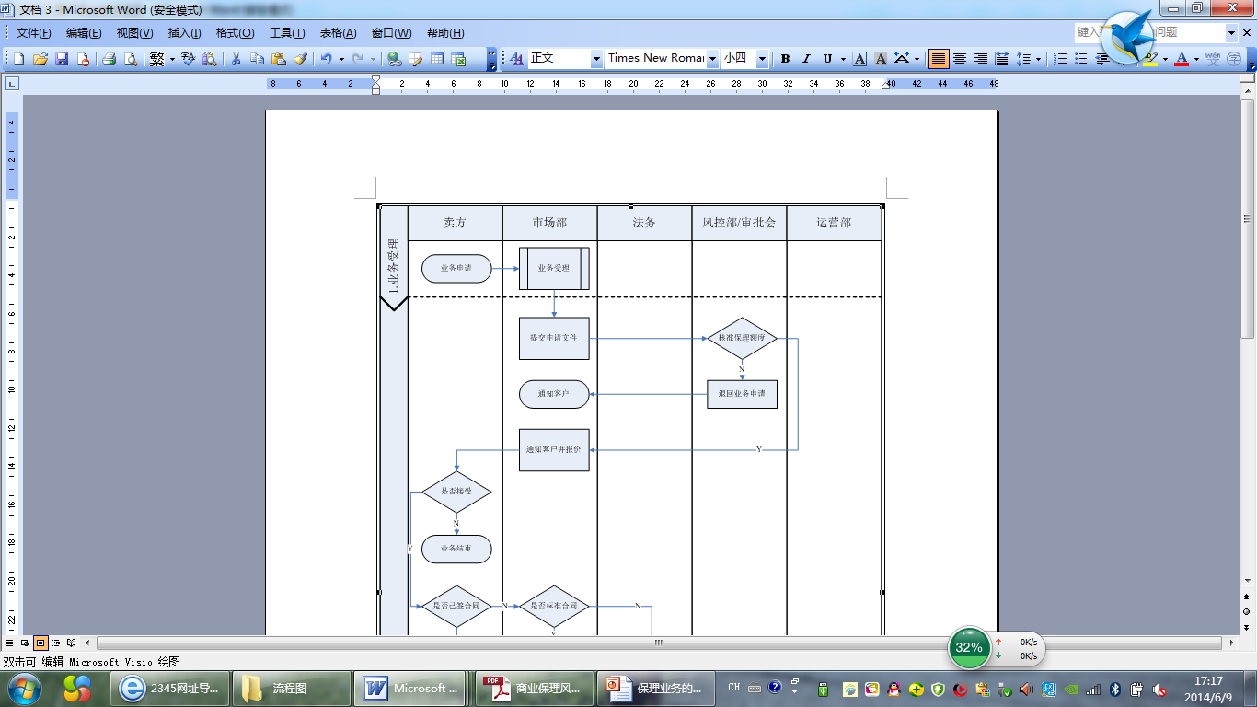
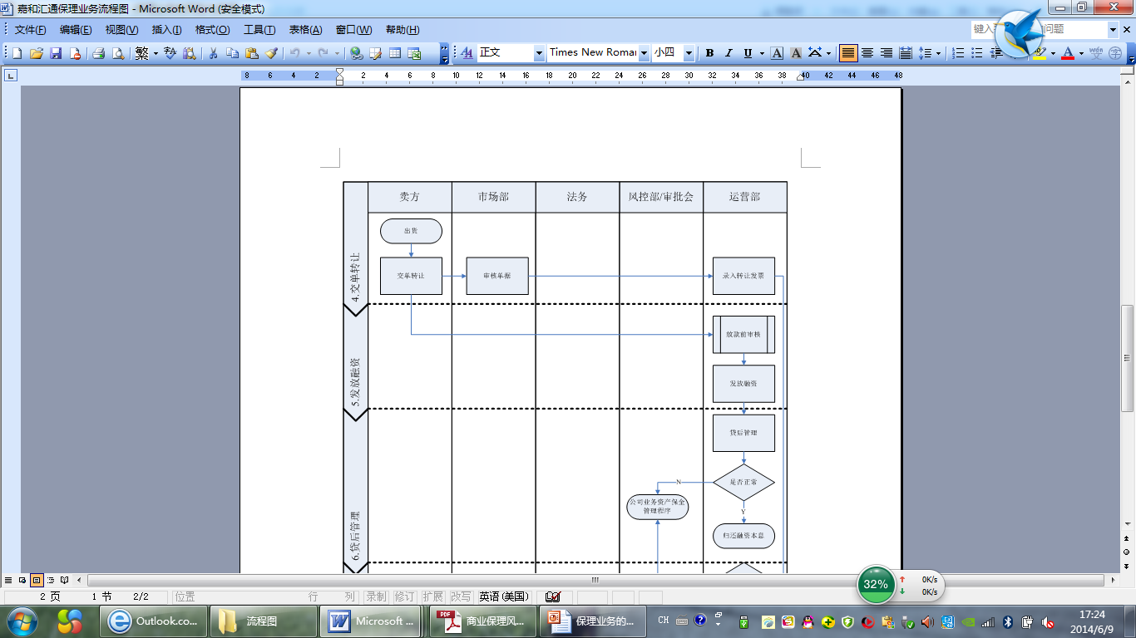
保理业务流程中风险控制要点
审核贸易背景和客户资质，
判断是否适合做保理业务、
是否存在应收账款出质或
转让情形。
单据真实性、是否符合保理业务
和贸易背景

Slide 19
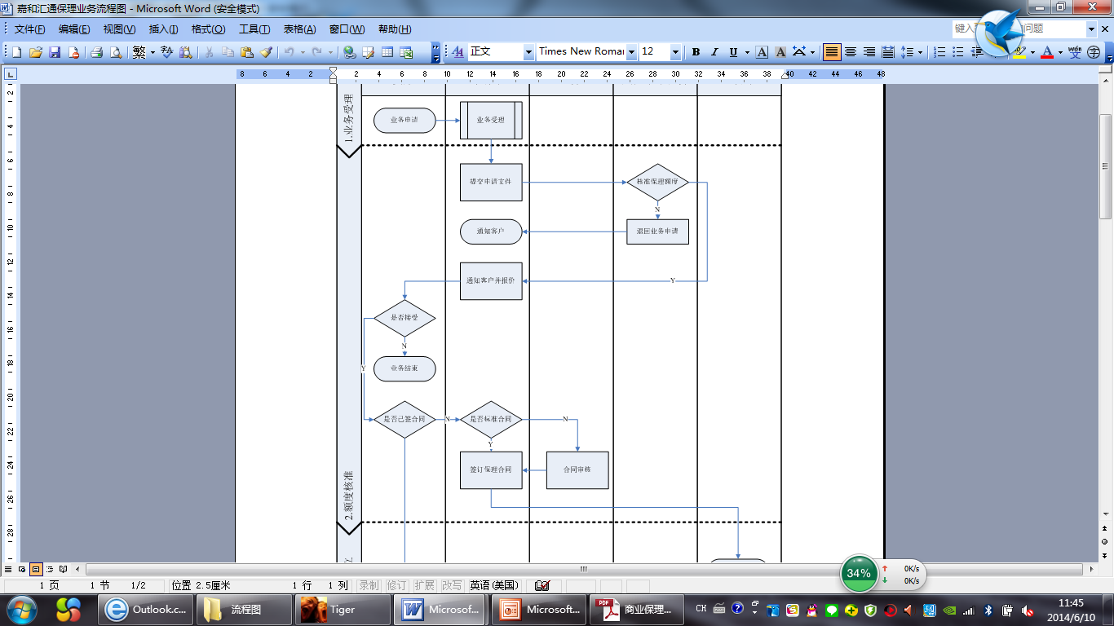
保理业务流程中风险控制要点
在人行系统做债权转让登记

Slide 20
Q & A?
Thanks!

